Slide 1
Московский Технический Университет Связи и Информатики
"Подготовка специалистов по платформе «1С» на кафедре «Корпоративные информационные системы» МТУСИ "
"Новые информационные технологии в образовании"
29 – 30 ЯНВАРЯ 2019 года

Slide 2
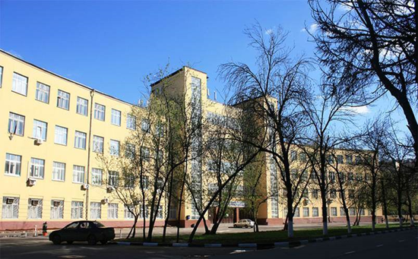
Московский Технический Университет Связи и Информатики (МТУСИ)
ведущий учебно-научный центр в России и стран СНГ по подготовке и повышению квалификации специалистов в сфере телекоммуникаций, информационных технологий, информационной безопасности, радио- техники и экономики.
Цифры и факты
Основан в 1921 году
Учредитель вуза- Россвязь
Два региональных филиала
Колледж телекоммуникаций
Научный центр, Технопарк
Институт повышения квалификации ИКТ специалистов
Около 7 000 студентов дневной и заочной формы
8 факультетов, 41 кафедра, 40 научных лабораторий
Около 500 преподавателей и научных сотрудников
Около 30 направлений подготовки бакалавриата, магистратуры, аспирантуры и докторантуры

Slide 3
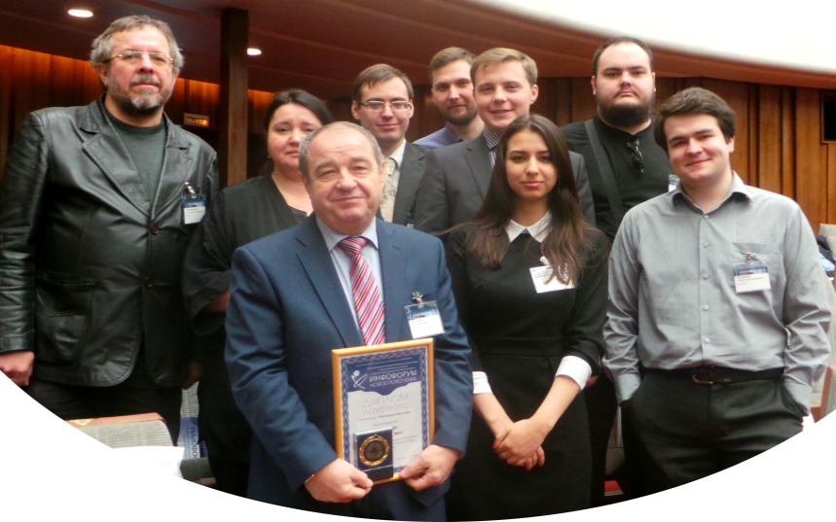
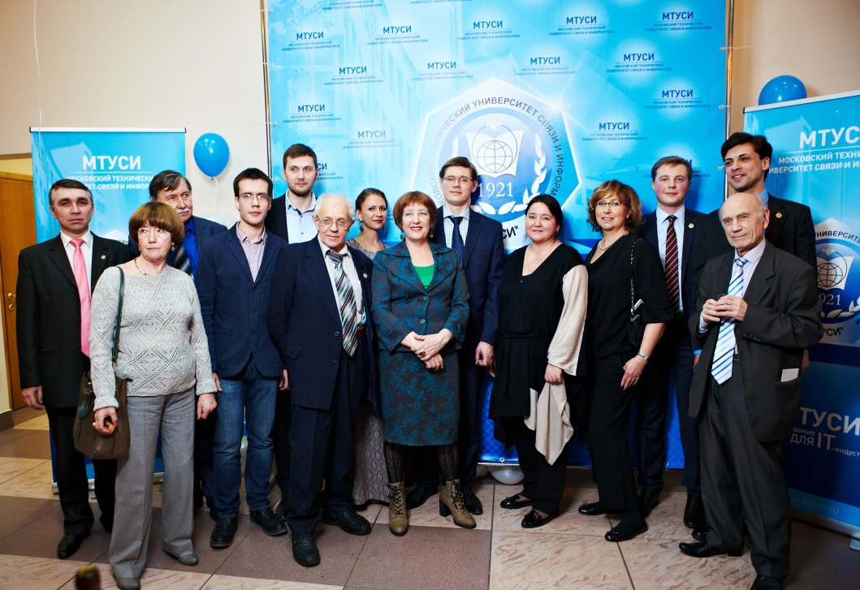
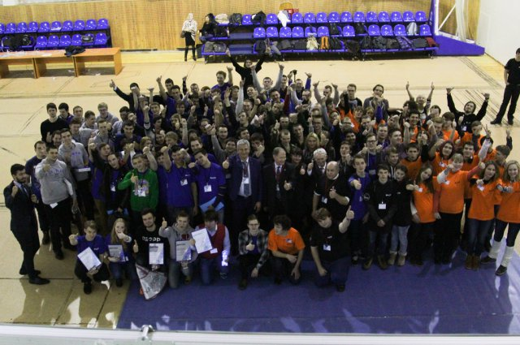
Факультет Информационных технологий
Около 500 студентов
6 кафедр
70 преподавателей
12 направлений подготовки

Slide 4
Выбор партнера- Почему «1С»?
Лидирующие позиции компании на IT- рынке, актуальность программных продуктов, востребованность специалистов на рынке труда;
Более 1000 тиражируемых прикладных решений
Более 5 000 000 пользователей более, чем в 1 500 000 коммерческих предприятий и государственных учреждений
Более 200 000 специалистов в ИТ-службах организаций-пользователей
Более 300 000 специалистов программируют на языке 1С:Предприятия
Наличие компетенций и решений компании, способных реально практически развить и расширить знания, навыки и умения студентов факультета в области программирования, конфигурирования и администрирования информационной системы и базы данных, анализа и обмена данных;
Позиция компании, направленная на взаимовыгодное сотрудничество с вузами, в том числе, путем открытия базовых кафедр (МФТИ, ВШЭ, РЭУ им. Плеханова, СПбГУТ, ЮФУ, …), новых магистерских программ, встраивания дисциплин в учебные планы, сертификационной подготовки преподавателей и т.п.

Slide 5
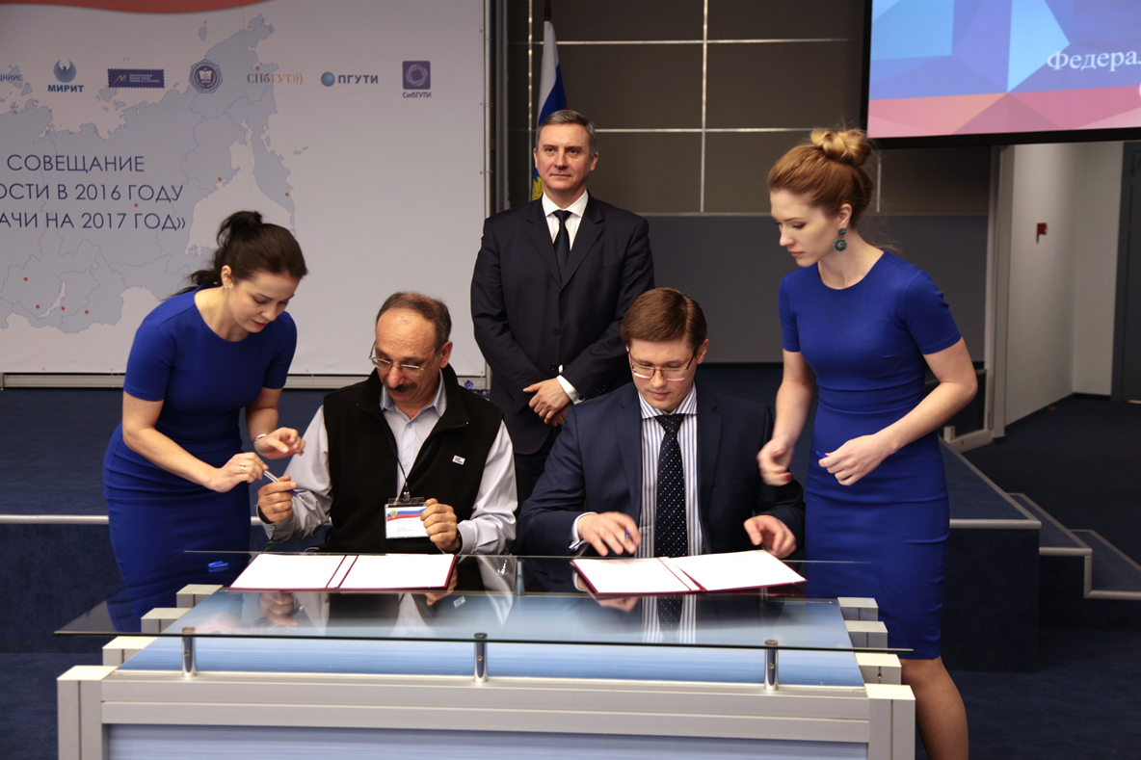
Подписание договора о создании базовой кафедры «1С» в МТУСИ
26 апреля 2017 года. Расширенное заседание Россвязи на выставке «СВЯЗЬ-2017»

Slide 6
Этапы запуска проекта Базовой кафедры «1С» в МТУСИ
Подписание Договора о создании базовой кафедры «Корпоративные информационные системы» между МТУСИ и Фирмой 1С ;
Утверждение Положения о базовой кафедре;
Формирование штатного состава кафедры;
Выделение помещений и оснащение кафедры;
Направление преподавателей на сертификационные курсы «1С»;
Встраивание дисциплин в учебные планы направлений подготовки бакалавров и магистров;
Начало занятий для первых групп студентов- 1 сентября 2017 года.

Slide 7
Достигнутые результаты
обучено уже более 300 бакалавров очной и заочной формы обучения по 5 направлениям подготовки;
около 20 студентов прошли производственную практику в учебном центре 1С и написали выпускную квалификационную работу на кафедре;
проведено более 10 совместных мероприятий для студентов и школьников (День открытых дверей, профориентационные экскурсии,…)

Slide 8
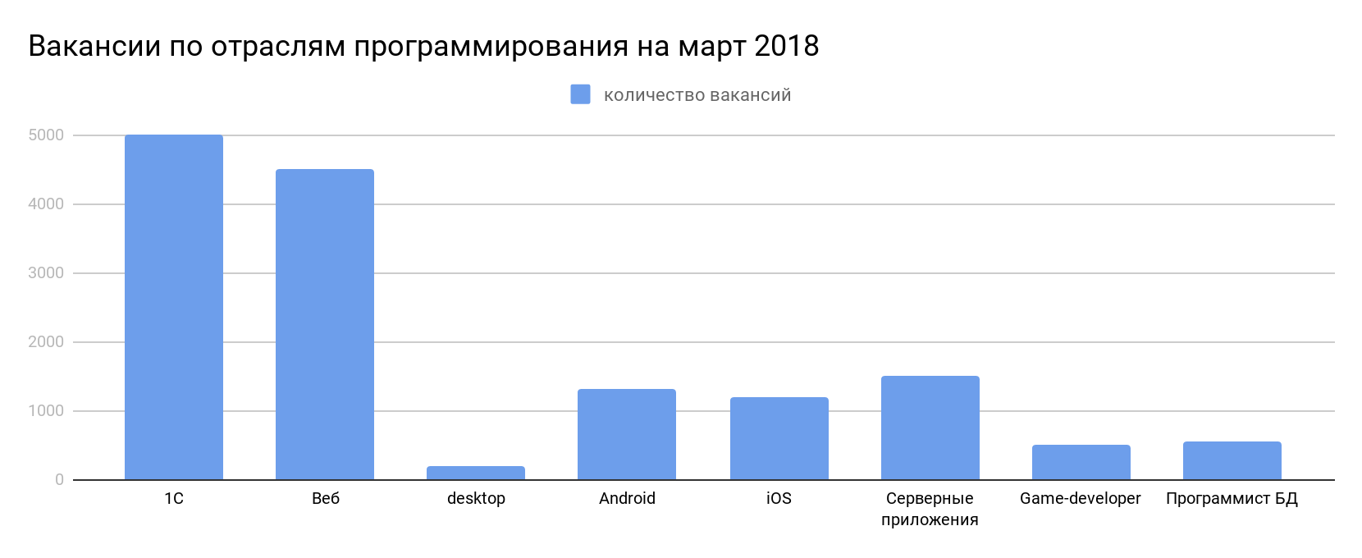
Востребованность специалистов
Ссылка на источник:
https://infostart.ru/journal/news/mir-1s/vostrebovannost-spetsialistov-1s-po-dannym-hh-ru-analiz-otkrytoy-statistiki_806355/

Slide 9
Специфика подготовки специалистов
Разработчик 1С
Разработчик платформы
Разработчик прикладных решений

Slide 10
Цели и задачи реализации программы
Подготовка специалистов для работы по одной из самых востребованных профессий на рынке труда в соответствии с требованиями одного из крупнейших работодателей в IT- сфере;
Реализация практико- ориентированного обучения на современном и всегда актуализированном программном обеспечении;
Обеспечение конкурентного преимущества вуза на отечественном рынке образовательных услуг, а также решение вопроса организации практики учащихся и трудоустройства выпускников;
Содействие сообществу «1С», и в первую очередь партнерам компании, в удовлетворении кадрового дефицита в системно-подготовленных высококвалифицированных специалистах;

Slide 11
Цели и задачи реализации программы
Подготовка для работодателей специалистов, получивших фундаментальные знания в области программирования на «1С» еще в вузе и способных бесшовно влиться в производственный процесс без необходимости «докрутки»;
Обеспечение студентов знаниями и навыками, необходимыми для сдачи сертификационных экзаменов «1С- Профессионал» и «1С- Специалист» во время учебы в вузе.

Slide 12
Реализация программы
ФГОС ВО3++ и ПООП 09.03.01
Сертификационные курсы 1С
Специалист 1С
Планируемые встраиваемые дисциплины:
Базы данных корпоративных информационных систем;
Разработка корпоративных информационных систем;
Администрирование корпоративных информационных систем;
Основы клиент-серверного программирования;
Основы разработки ERP-систем;

Slide 13
Реализация программы
По окончании 6 семестра
По окончании 7 семестра
По окончании 8 семестра

Slide 14
Реализация программы
Производственная практика
Преддипломная практика
На предприятиях-партнерах фирмы 1С
Мы планируем завершить работу над учебно-методическим комплексом программы к весне и уже с сентября следующего учебного года запустить программу

Slide 15
СПАСИБО ЗА ВНИМАНИЕ!

